Slide 1
未來三日天氣分析報告
112年11月25日 0900時
氣象分析師 李昀軒

Slide 2
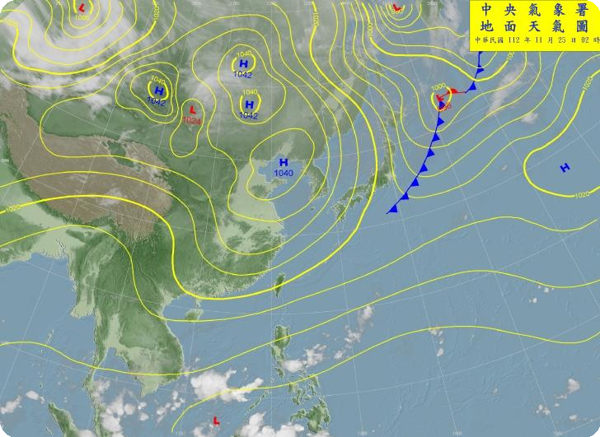
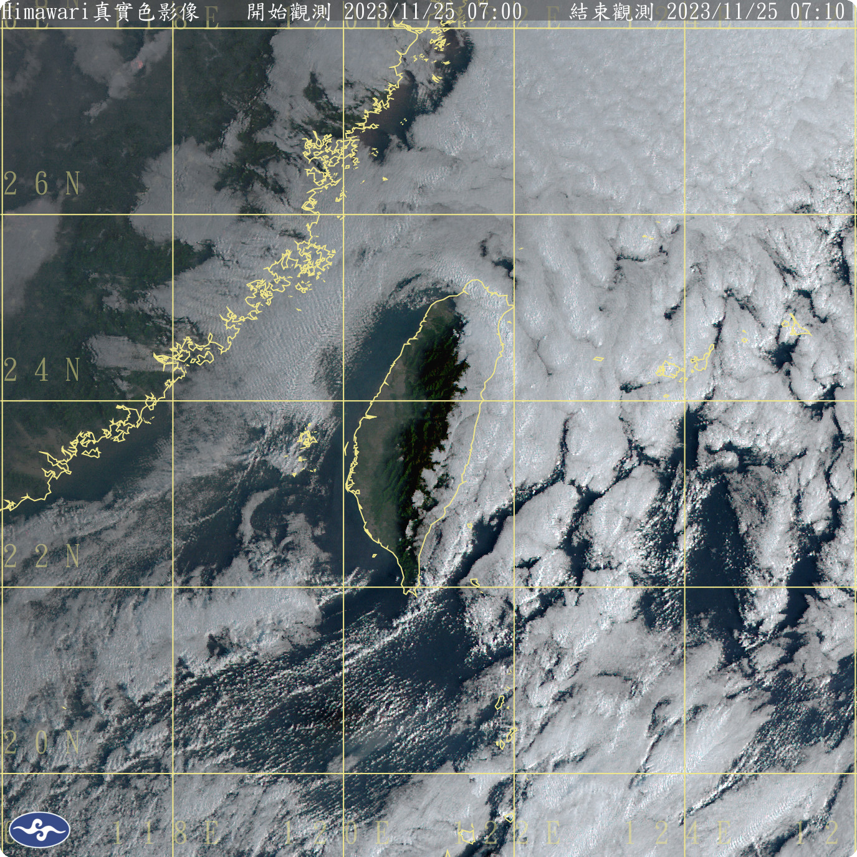
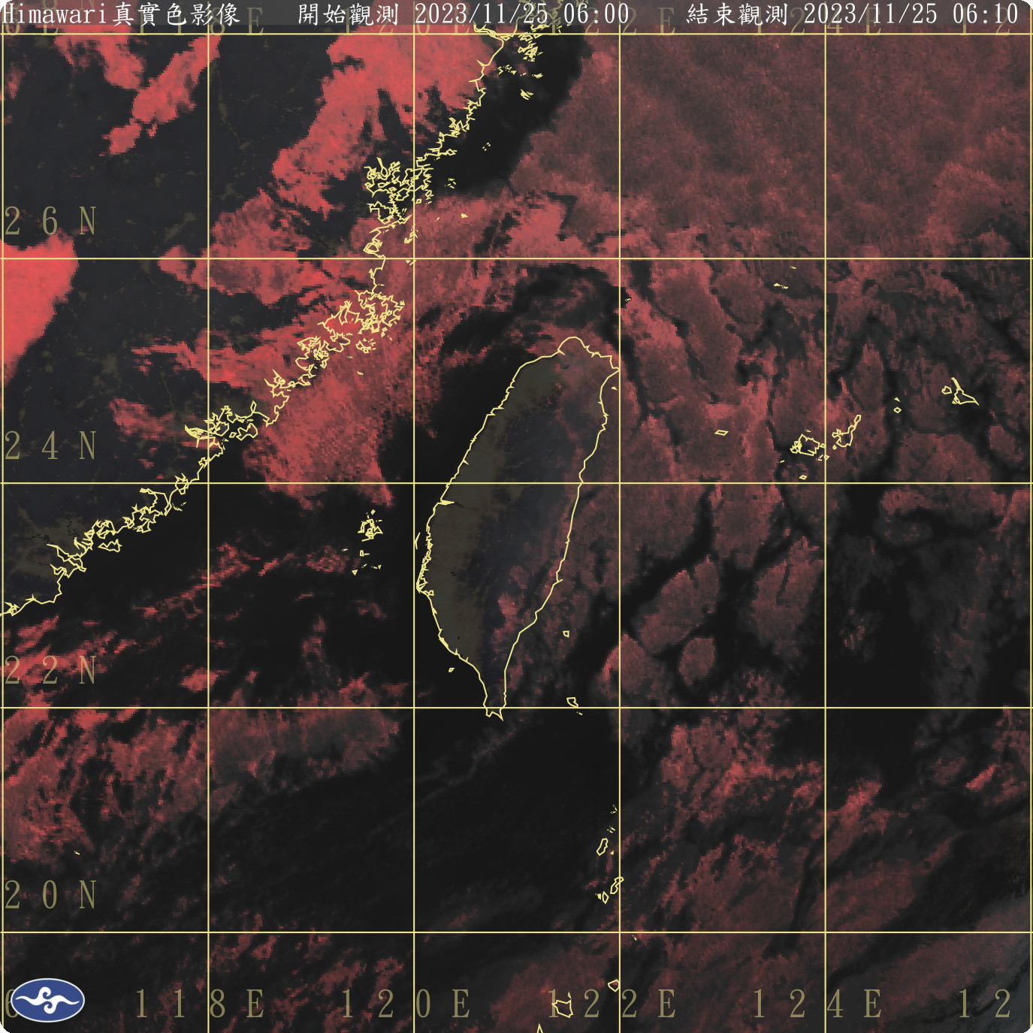
11月25日 02:00 地面天氣圖
11月25日 07:00 衛星雲圖
今(25)日東北季風持續影響，水氣漸增，大臺北東側地區至宜蘭、花蓮沿海有短暫雨。
預估日累積雨量50~70毫米，有長時大雨發生機率。

Slide 3
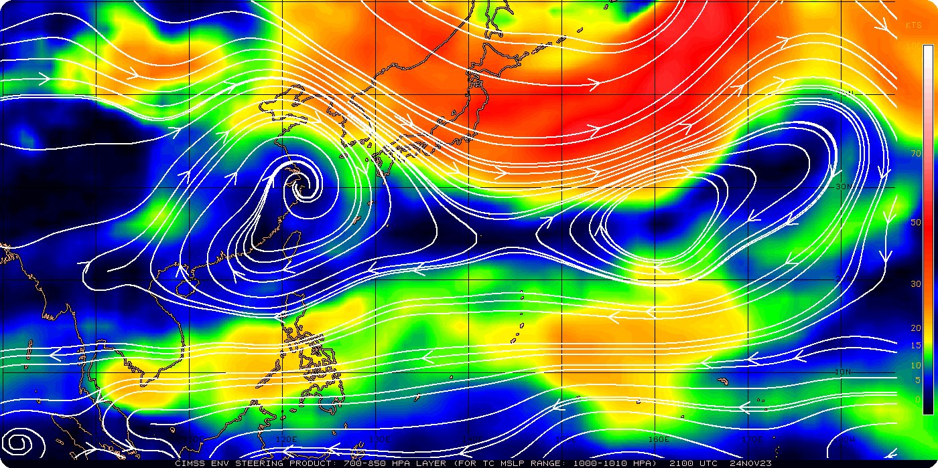

11月25日 05:00 700-850hPa 平均駛流場圖
L
H
L
H
H
H
副熱帶高壓
Subtropical HIGH
大陸高壓
Continental HIGH
TD
L
L
700-850hPa流場圖顯示：
西風帶主槽線離開日本，槽後冷空氣堆積於長江出海口附近，仍屬大陸冷高壓持續影響臺灣。
冷空氣由華北經過渤海、東海氣團含有水氣，進而影響臺灣，造成底層水氣增多，迎風面水氣增加。

Slide 4
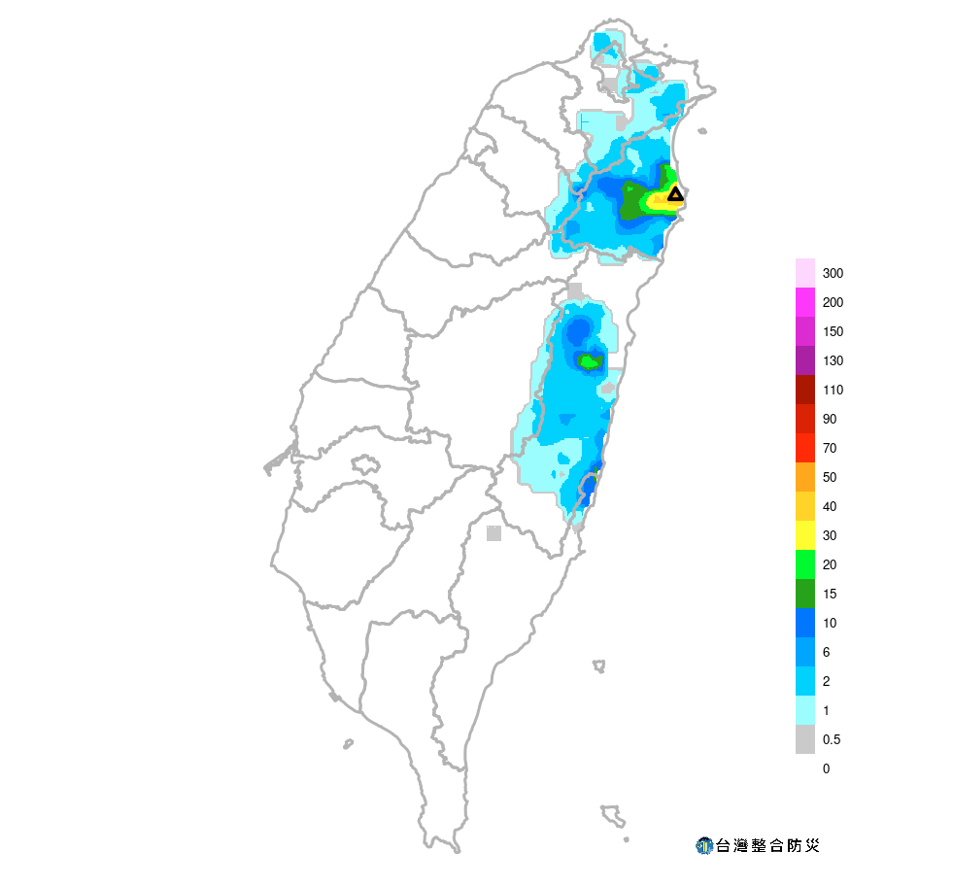
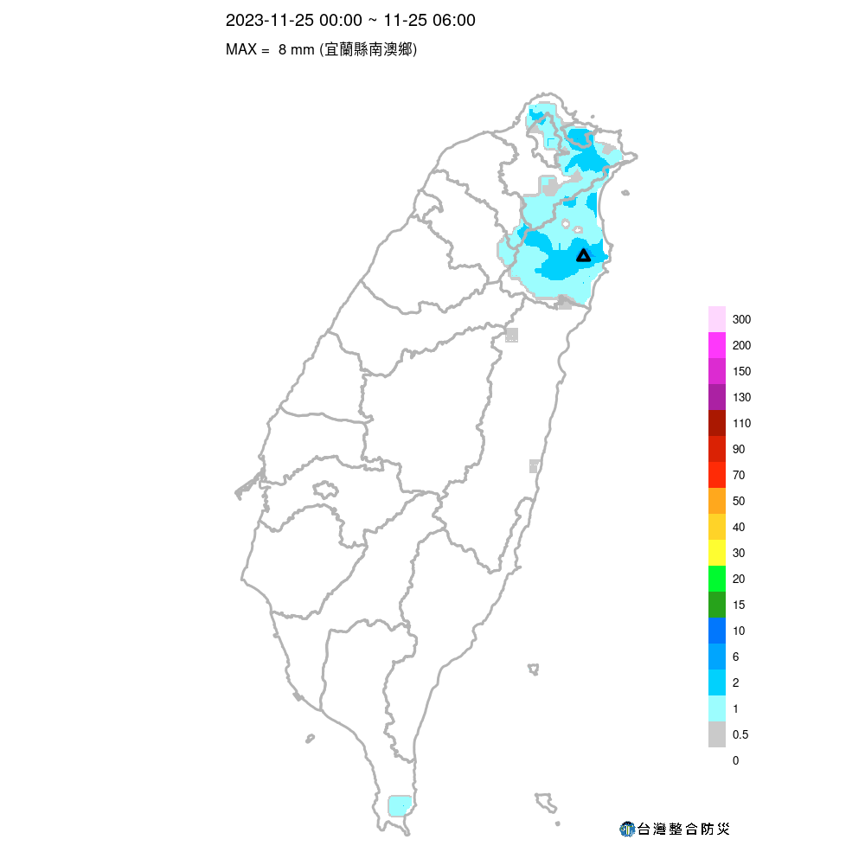
昨(24)日 累積雨量
今(25)日 00-06時 累積雨量
新北東側、宜蘭有短暫雨，宜蘭山區有較大雨勢。
本島最大降雨：宜蘭縣蘇澳鎮(蘇澳) 58.5毫米
監控路段最大降雨：台9丁線蘇澳~東澳(2K+000~17K+000)(東澳嶺) 46.5毫米
新北東側、宜蘭有短暫雨，雨勢未達大雨等級。
本島最大降雨：宜蘭縣南澳鄉(西德山) 9.0毫米
監控路段最大降雨：台9丁線蘇澳~東澳(2K+000~17K+000)(東澳嶺) 4.5毫米

Slide 5
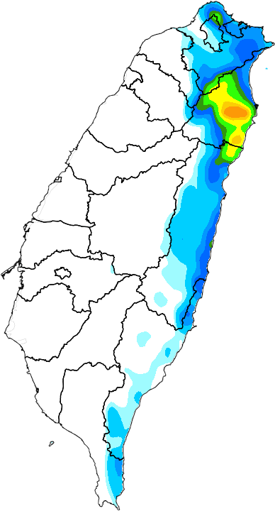
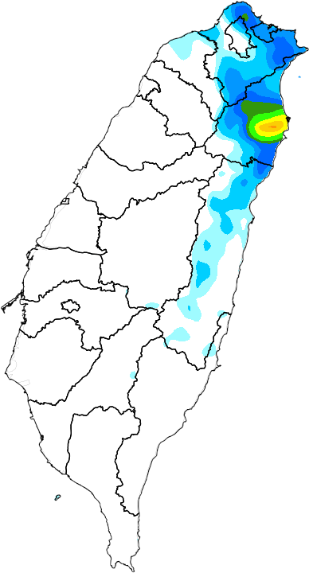
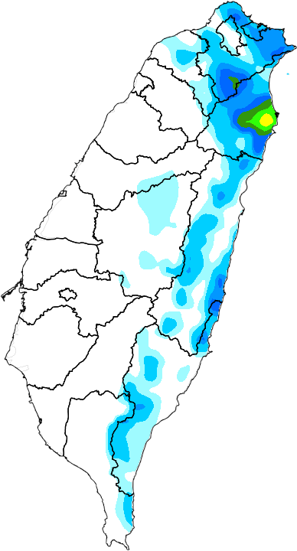
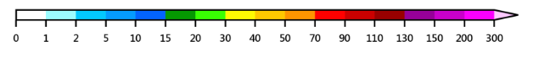
今(25)日
明(26)日
後(27)日
今(25)日：東北季風持續影響，早晚偏涼，大臺北東側至宜蘭、花蓮沿海有短暫雨。
明(26)日：東北季風稍減，大臺北地區至宜蘭、花蓮沿海仍有短暫雨。
後(27)日：東北季風減弱，氣溫回升，迎風面大臺北地區至宜蘭有局部短暫雨。
資料來源：CWB、NCDR、IIDP
 | 今(25)日 | 明(26)日 | 後(27)日
降雨熱區 | 大臺北東側至宜蘭、花蓮沿海 | 大臺北東側至宜蘭、花蓮沿海 | 大臺北東側至宜蘭
預估日累積雨量 | 40-60，近長時大雨 | 30-50，近長時大雨 | 20-40，局部短暫雨
重點注意路段 | 台9線、台9丁線 | 台9線、台9丁線 | 台9線、台9丁線

Slide 6
未來三日降雪機率： 無
省道 | 公路名(樁號) | 昨日 雨量累積 | 今(25)日 | 明(26)日 | 後(27)日 | 預警/警戒/行動 值(26hr)
台2線 | 濱海公路(67K~84K)(基隆) | 0.0 | 0 | 0 | 0 | 180/200/350
台2甲線 | 陽金公路(7K~9k)(三和) | 0.0 | 0 | 0 | 0 | --
台9線 | 北宜公路(15K~52K)(坪林) | 1.5 | 5 | 5 | 5 | 260/310/500
 | 蘇花改(104K~179K)(東澳) | 30.5 | 40 | 30 | 20 | 200/260/350
 | 舊蘇花(0K~71K)(東澳嶺) | 46.5 | 60 | 50 | 40 | 200/260/350
 | 南迴公路(407K~465K)(金崙) | 0.0 | 0 | 0 | 0 | 180/260/450
台9甲線 | 新烏公路(9K~19K)(桶後) | 0.5 | 5 | 3 | 2 | 200/260/350
台7線 | 北橫公路(25K~60K)西(巴陵) | 0.0 | 0 | 0 | 0 | 180/200/350
 | 北橫公路(65K~85K)東(池端) | 9.5 | 10 | 5 | 5 | 260/350/450
台7甲線 | 梨山支線(0K~69K)(松茂)、(南山) | 9.0 | 5 | 2 | 2 | 200/260/310

Slide 7
未來三日降雪機率： 無
省道 | 公路名(樁號) | 昨日 雨量累積 | 今(25)日 | 明(26)日 | 後(27)日 | 預警/警戒/行動 值(26hr)
台8線 | 中橫公路(24K~110K)西(德基)、(梨山) | 0.0 | 0 | 0 | 0 | 200/260/310
 | 中橫公路(118K~186K)東(慈恩) | 0.0 | 0 | 0 | 0 | 200/260/320
台14線 | 埔霧公路(33K~99K)(廬山) | 0.0 | 0 | 0 | 0 | 200/260/260
台14甲線 | 霧社支線(0K~41K)(廬山、合歡山) | 0.0 | 0 | 0 | 0 | --
台18線 | 阿里山公路 (35K~100K) (阿里山) | 0.0 | 0 | 0 | 0 | 310/400/550
台20線 | 南橫公路 (58K~102K)西(甲仙) | 0.0 | 0 | 0 | 0 | 260/310/350
 | 南橫公路 (153K~206K)東(向陽) | 1.5 | 2 | 0 | 0 | 180/200/260
台21線 | 新中橫公路(信義)(78K~134K)(神木村) | 0.0 | 0 | 0 | 0 | 180/180/250
台29線 | 旗甲公路 (0K~23K)(那瑪夏國中) | 0.0 | 0 | 0 | 0 | 180/180/250
台11線 | 海岸公路 (34K~149K)(加路蘭山) | 9.5 | 5 | 2 | 2 | --
台11甲線 | 光豐公路( 0K~19K)(豐濱) | 8.0 | 5 | 2 | 2 | 200/260/320

Slide 8
未來三天皆為東北季風影響、水氣會逐日減少，雨勢逐漸趨緩，迎風面大臺北至東半部仍有短暫雨，宜蘭南側山區有近長時大雨機率發生。
今重點關注路段：台9線、台9丁線

Slide 9
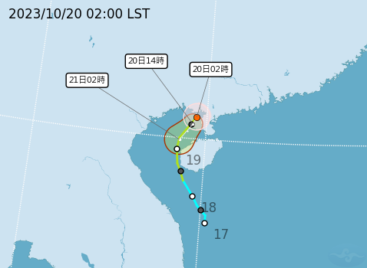
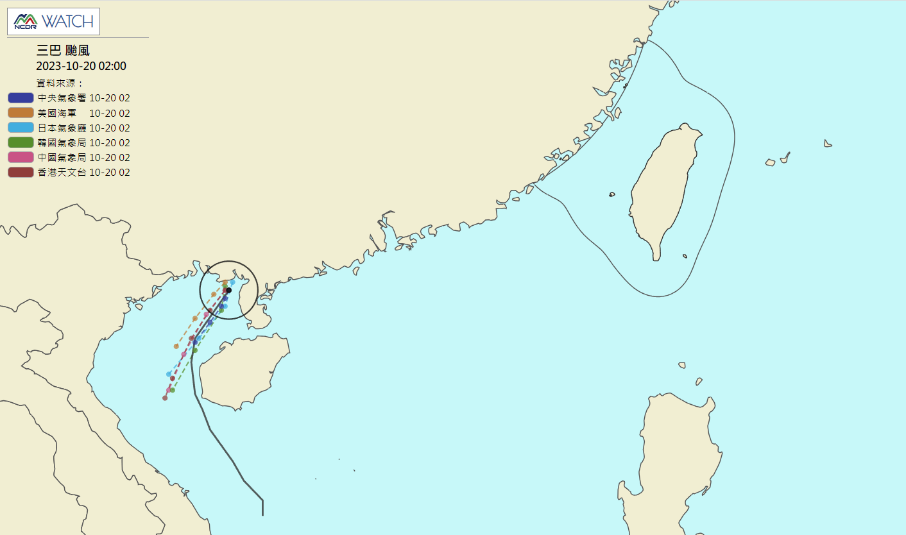
CWA
NCDR 各國路徑
NCDR 各國路徑
輕度颱風 – 三巴
中心位置在北緯 21.2 度，東經 109.4 度
時速 4 公里向 南南西 前進
中心氣壓 1000 百帕
近中心最大風速每秒 18 公尺
瞬間最大陣風每秒 25 公尺
七級風半徑 80 公里
十級風半徑 - 公里
三巴颱風受北方高壓南下影響今(20)日開始往西南移動。
未來環境不利颱風增強，向南移動過程將減弱消散，對臺灣天氣無直接影響。
9

